Slide 1
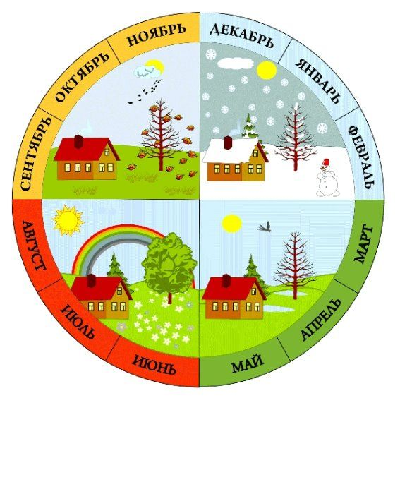
География
5
класс
Тема:
ВРАЩЕНИЕ ЗЕМЛИ ВОКРУГ СВОЕЙ ОСИ
И ВОКРУГ СОЛНЦА

Slide 2
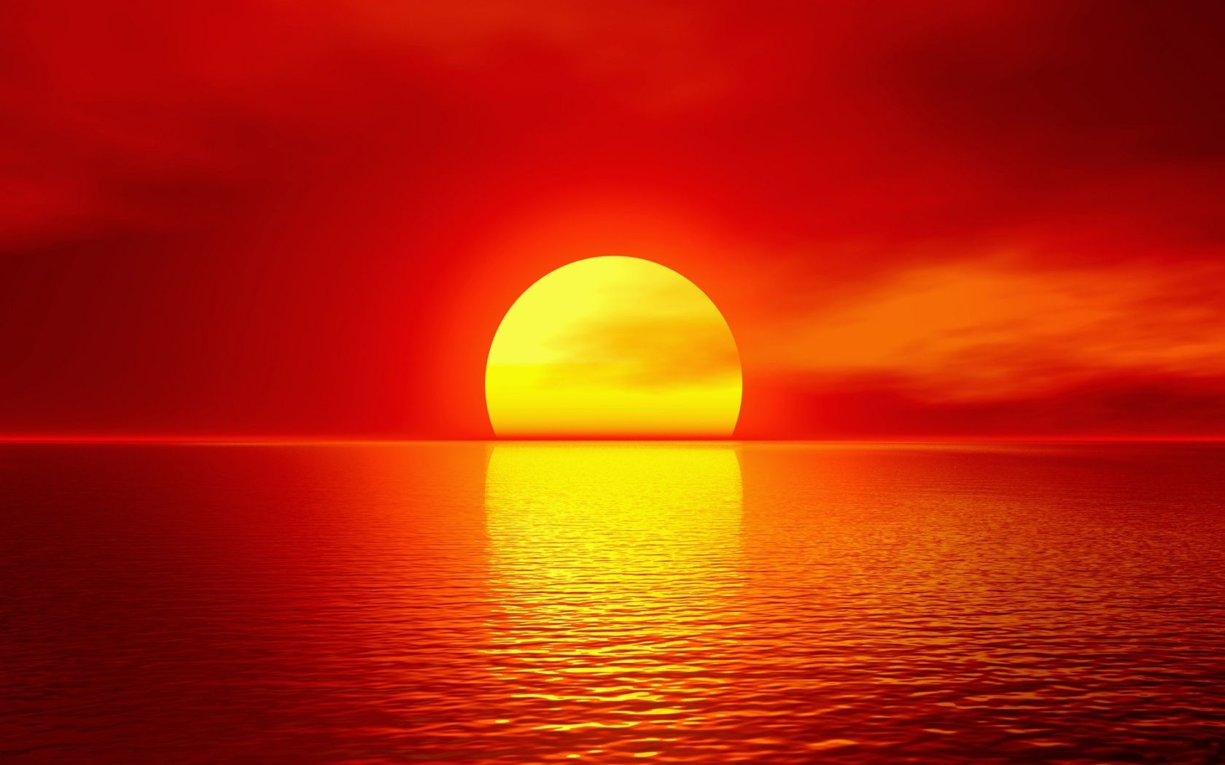
Солнце восходит на востоке

Slide 3
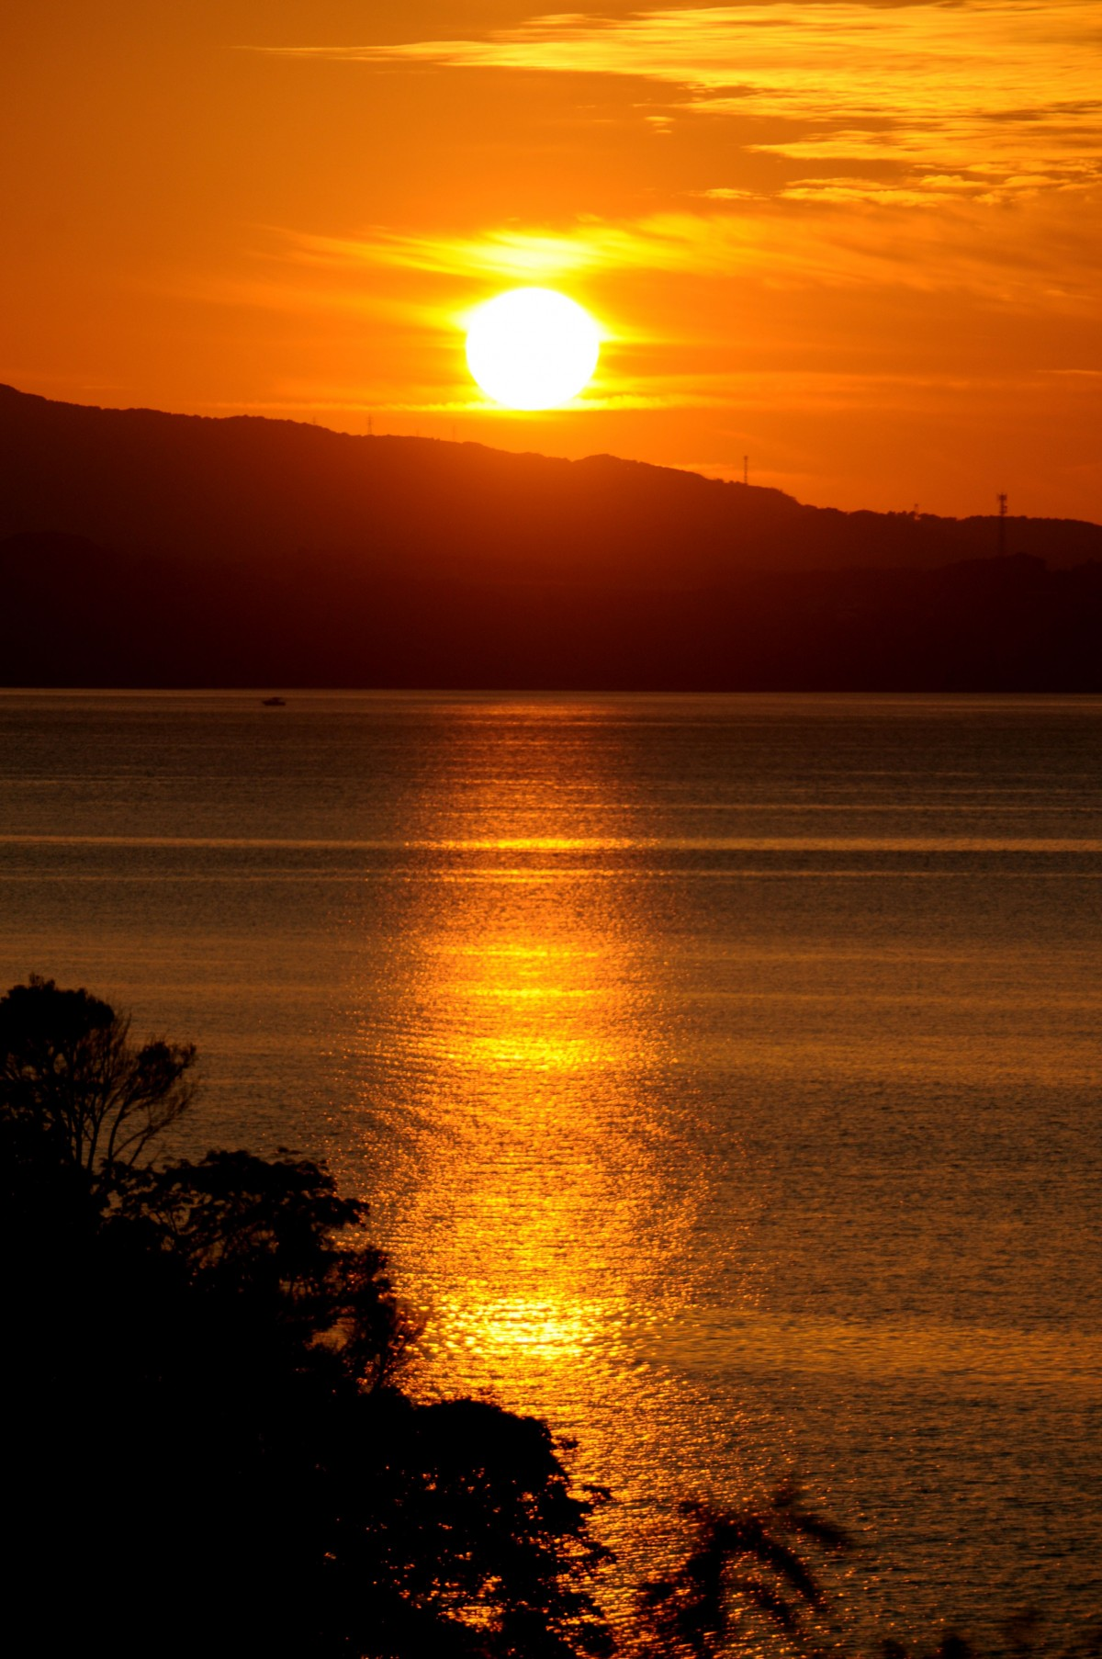
Заходит на западе

Slide 4
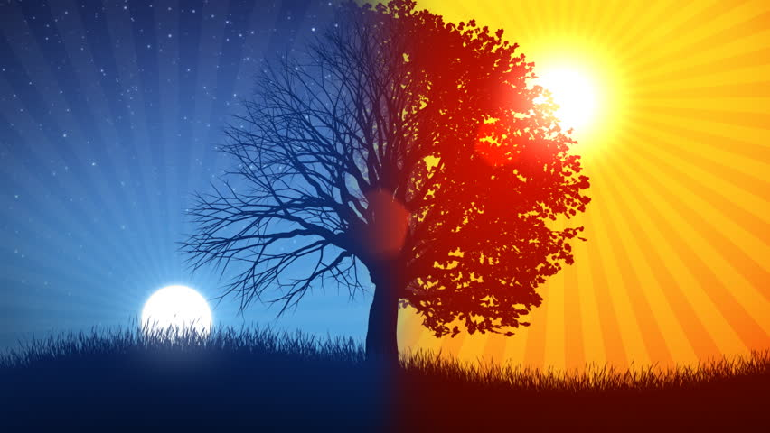
Сутки
День и ночь в совокупности составляют сутки

Slide 5
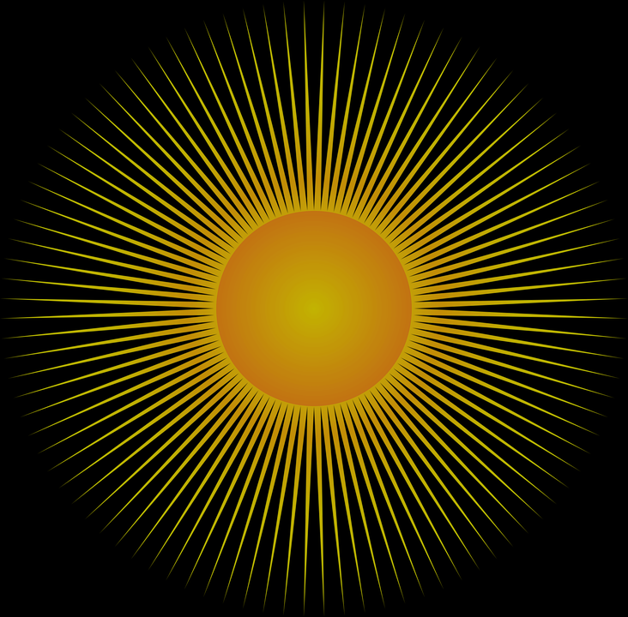
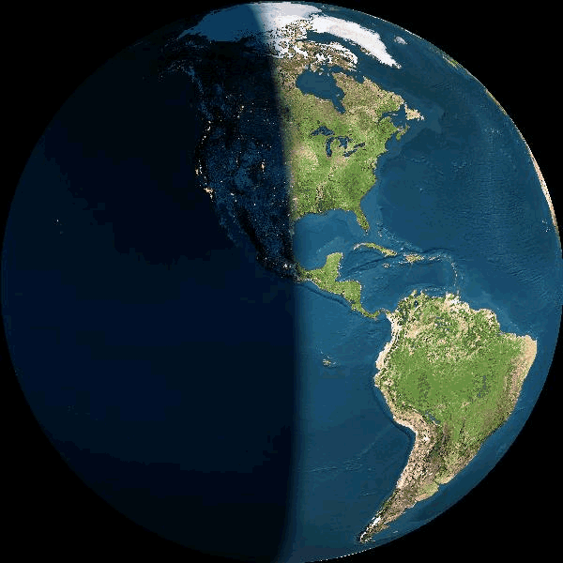
ВРАЩЕНИЕ ЗЕМЛИ ВОКРУГ СВОЕЙ ОСИ
Земля совершает один полный оборот вокруг своей оси за 24 часа – одни сутки

Slide 6
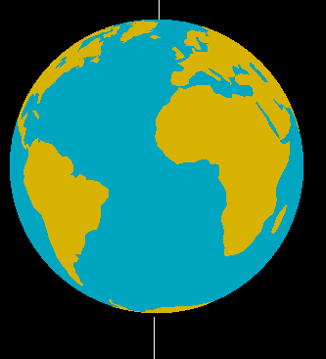
Вращается Земля с запада на восток
Суточное вращение Земли вокруг своей оси является причиной периодической смены дня и ночи

Slide 7
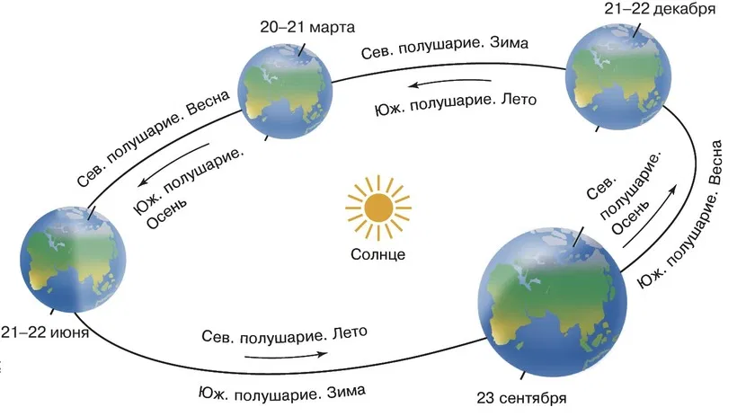
Вращение Земли вокруг Солнца
Совершает полный оборот за 365 суток
и 6 часов

Slide 8
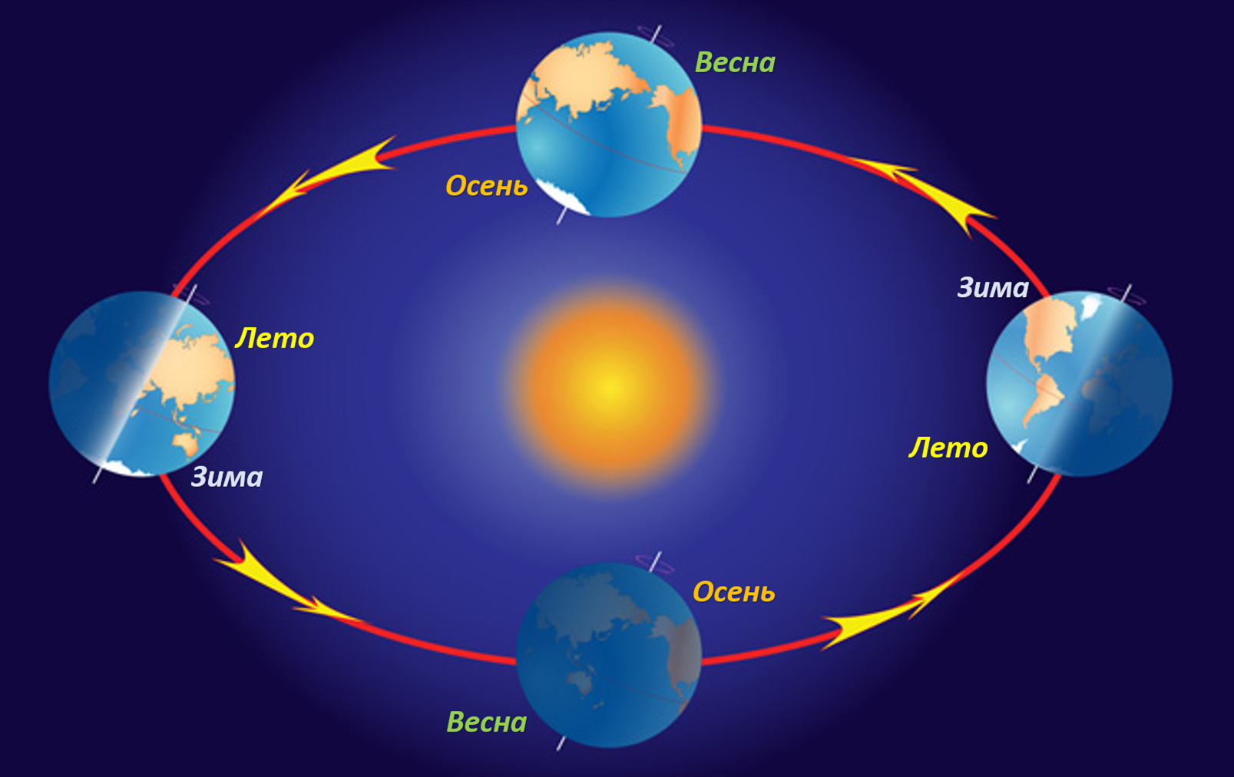
Отрезок времени, за который Земля совершает полный оборот вокруг Солнца, называется годом

Slide 9
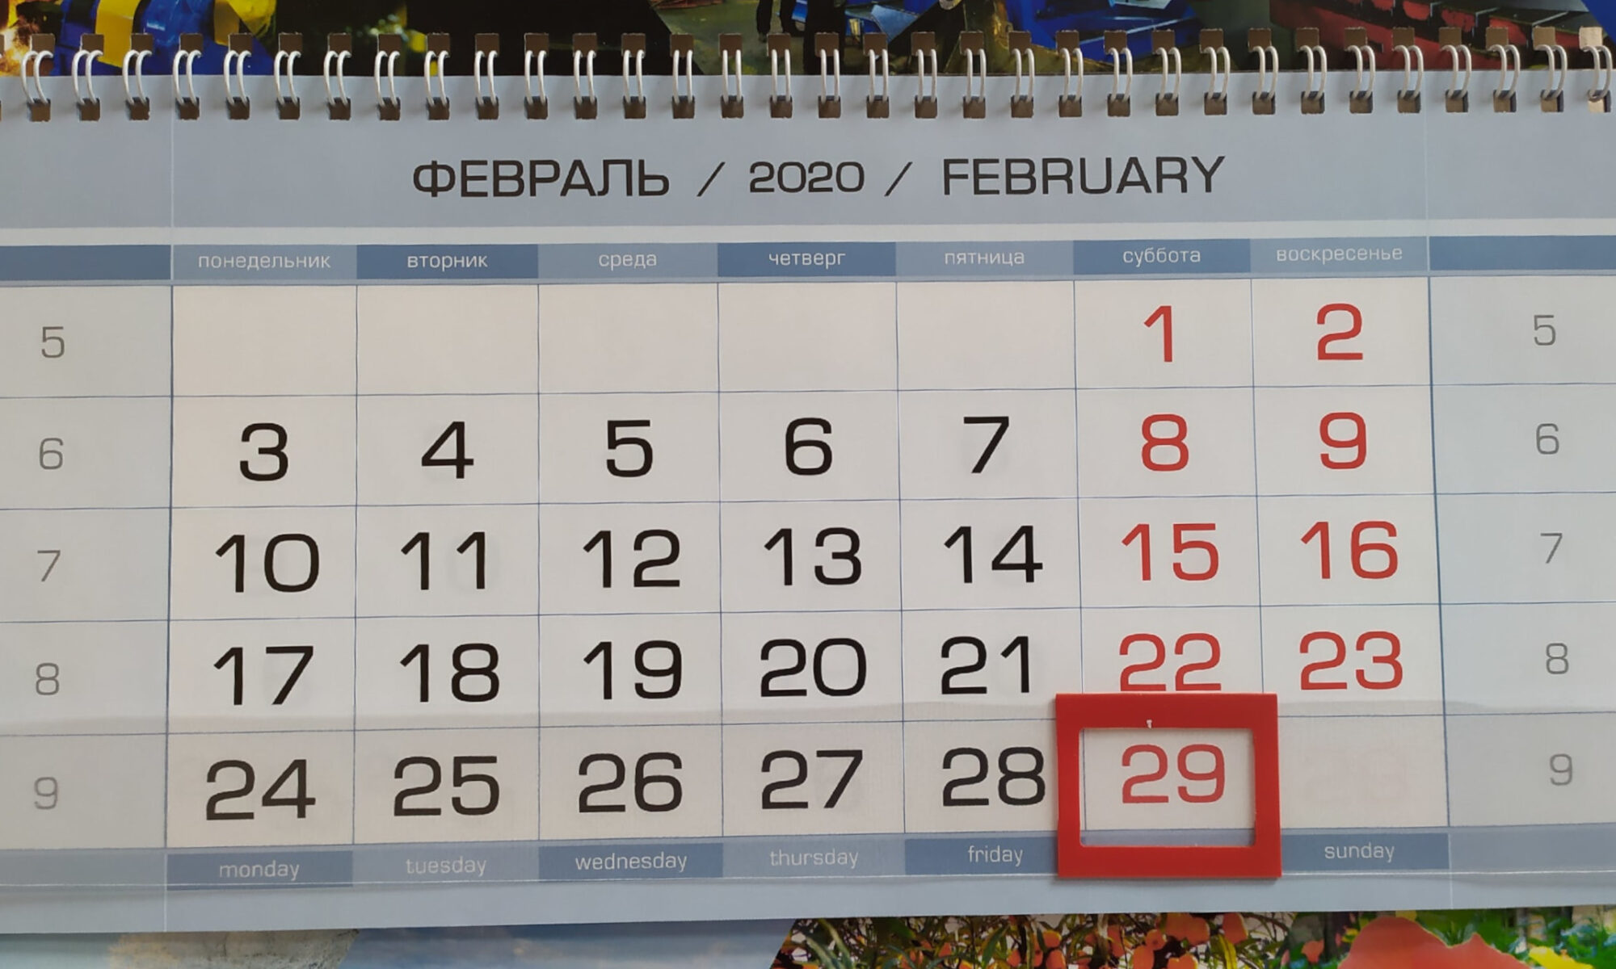
Для удобства один год приравнивается 365 суток.
В результате каждый год «теряется»
6 часов.
За четыре года общие потери составляют
24 часа, то есть одни сутки. Вот почему каждый четвертый год имеет продолжительность равную 366 дней
Високосный год

Slide 10
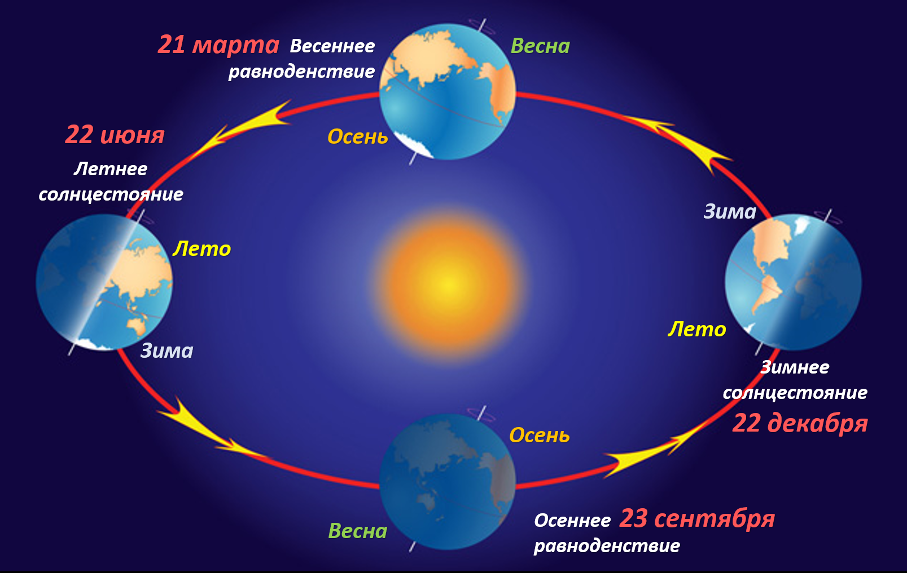
СМЕНА ВРЕМЕН ГОДА

Slide 11
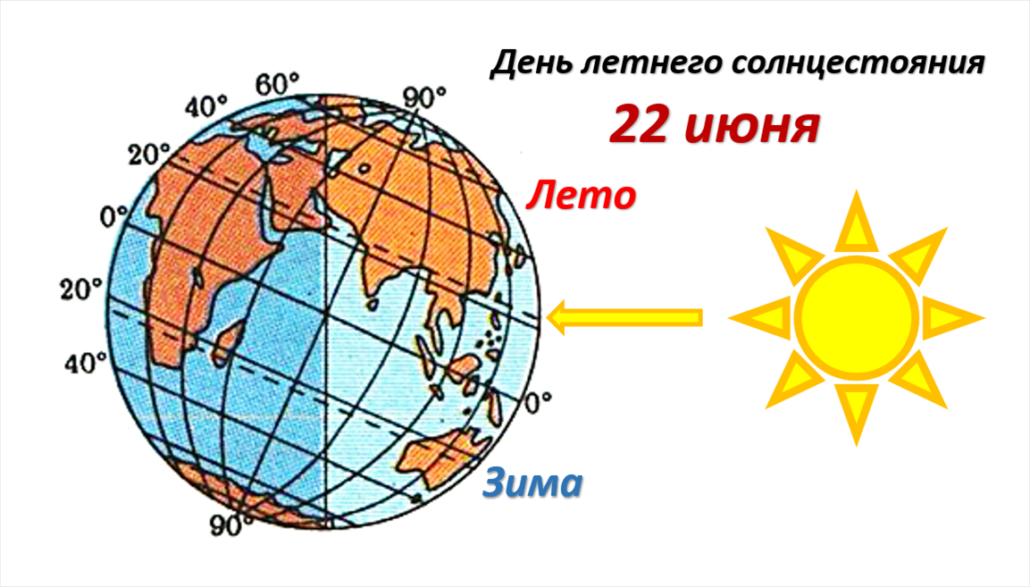

Slide 12
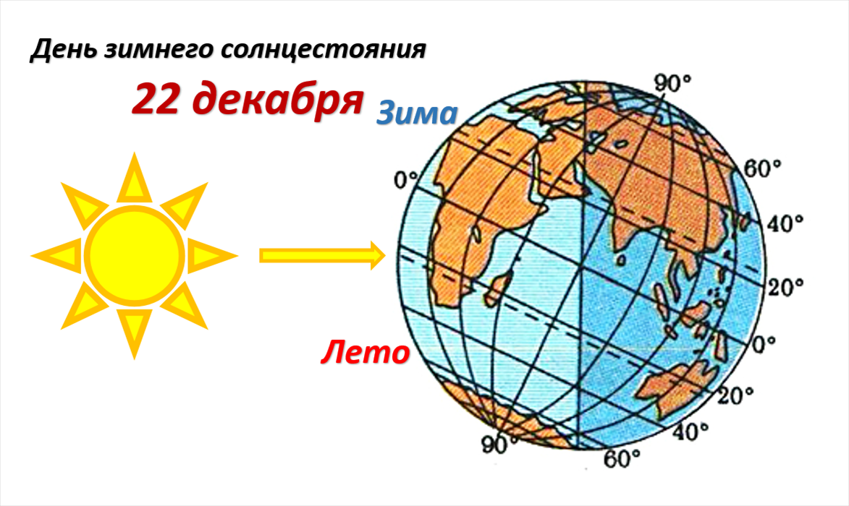

Slide 13
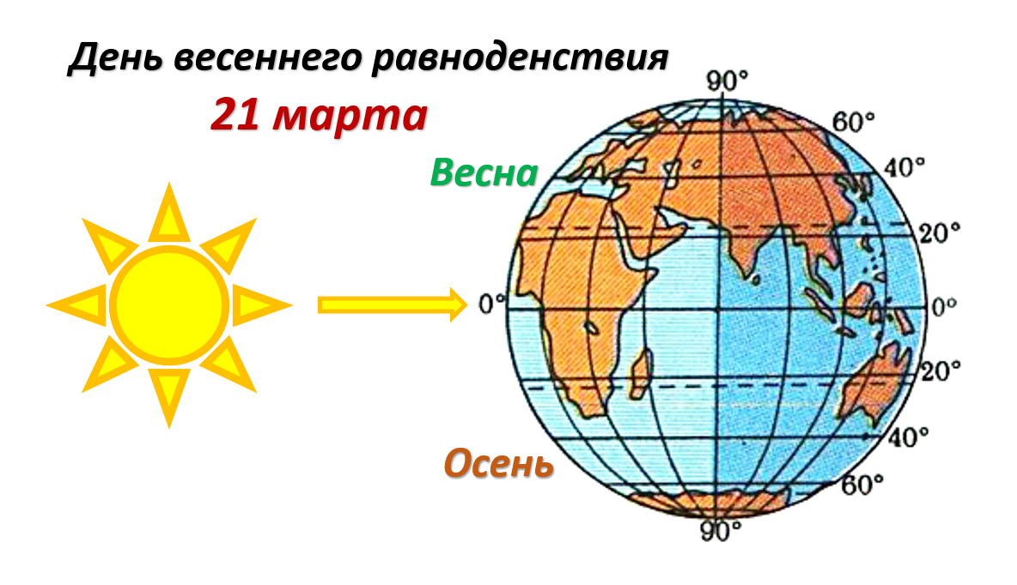

Slide 14
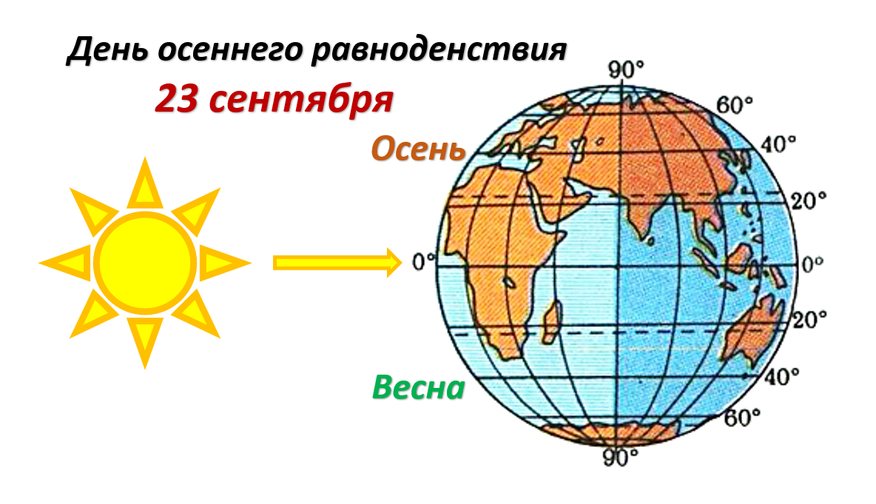

Slide 15
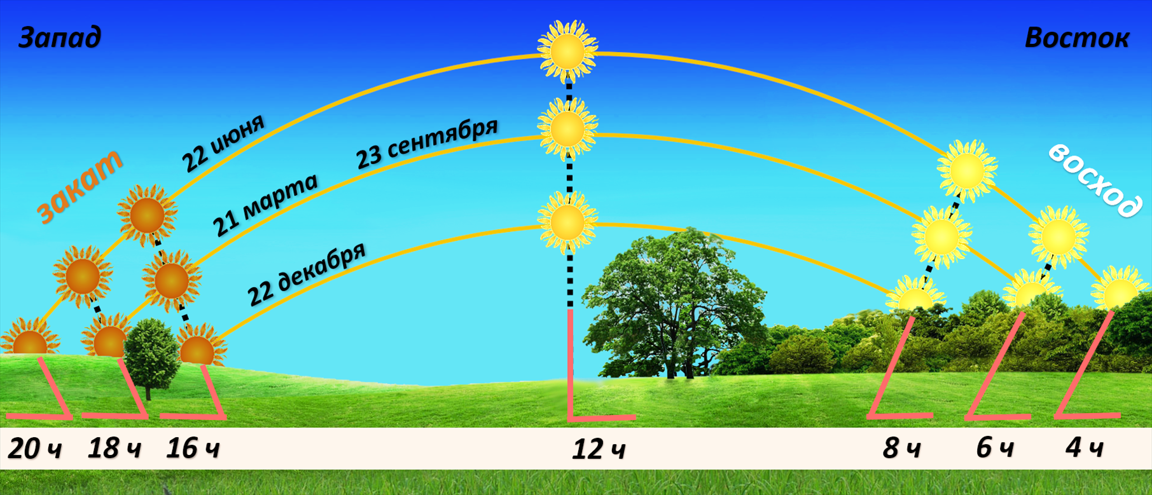
СМЕНА ВРЕМЕН ГОДА, ПРОИСХОДЯЩАЯ В РЕЗУЛЬТАТЕ ТОГО, ЧТО СОЛНЦЕ
В РАЗЛИЧНЫЕ СЕЗОНЫ ПОДНИМАЕТСЯ НА РАЗЛИЧНУЮ ВЫСОТУ
НАД ГОРИЗОНТОМ, ОКАЗЫВАЕТ БОЛЬШОЕ ВЛИЯНИЕ НА ЖИЗНЬ ЧЕЛОВЕКА, РАСТЕНИЙ И ЖИВОТНЫХ

Slide 16
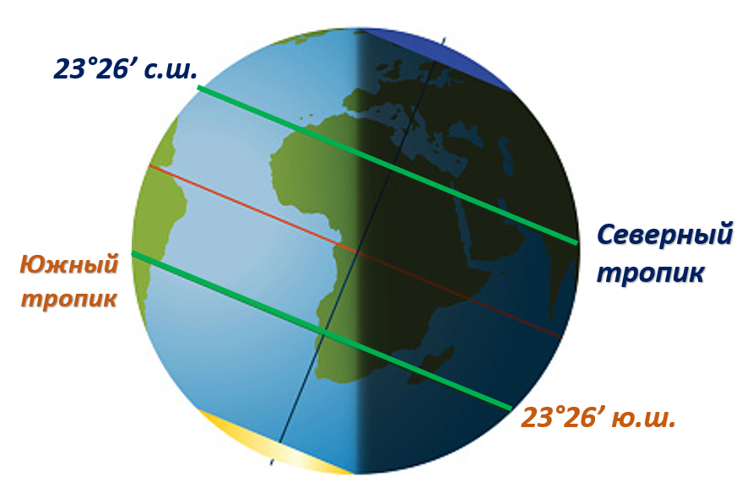
СЕВЕРНЫЙ И ЮЖНЫЙ ТРОПИКИ
23,5° с. ш.
Параллель, проходящая через широту
С 22 марта Солнце начинает медленно подниматься над Северным полушарием
и 22 июня достигает зенита на 23, 5° северной широты,
22 декабря – в Южном полушарии
Параллель, проходящая через широту
23,5° ю. ш

Slide 17
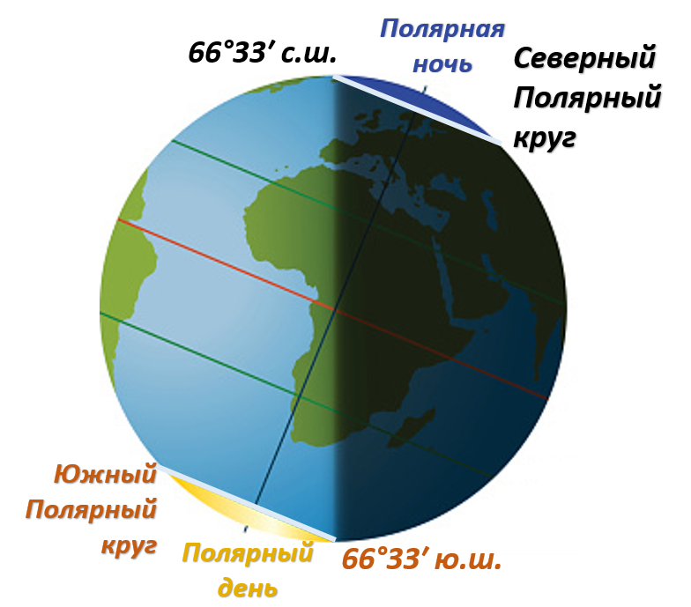
22 июня на 66,5° северной широты и 22 декабря на 66,5° южной широты в течении суток Солнце не заходит, и длится день. Зимой же Солнце не восходит, и в течении одних суток длится ночь.
Параллели, проходящие через эти широты, называются полярными кругами

Slide 18
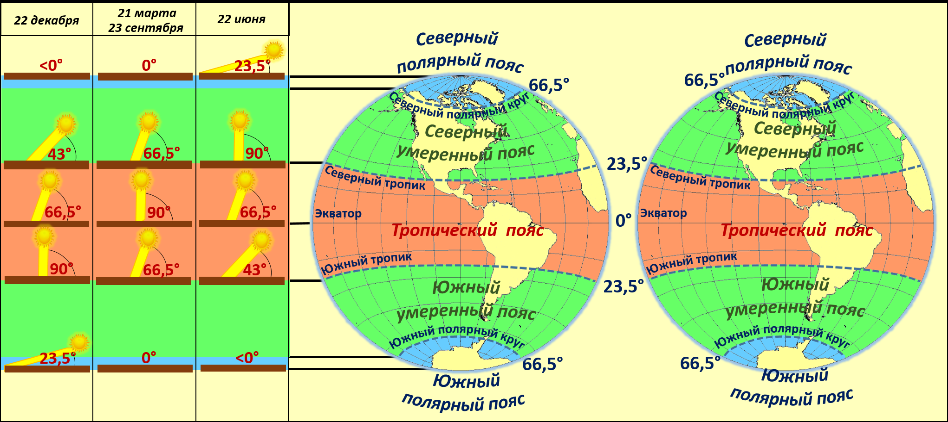
ТЕПЛОВЫЕ ПОЯСА
СОЛНЕЧНЫЙ СВЕТ И ТЕПЛО РАСПРЕДЕЛЯЮТСЯ ПО ГЕОГРАФИЧЕСКИМ ШИРОТАМ НЕРАВНОМЕРНО. В РЕЗУЛЬТАТЕ НА ПОВЕРХНОСТИ ЗЕМЛИ ВЫДЕЛЯЮТСЯ ТЕПЛОВЫЕ ПОЯСА

Slide 19
Задание:
1. Прочитать:
§ 5 Вращение земли вокруг своей
оси и вокруг Солнца
2. Ответить письменно на вопросы:
№ 5 заполнить таблицу
№6 стр. 22

